Slide 1
Arhitektura ERP sustava Tema 01
Sveučilište VERN’
Diplomski studij: IT menadžment
Maja Vekić-Vedrina, M.Sc.
maja.vekic.vedrina@gmail.com

Slide 2
Agenda za danas
Uvod u kolegij Arhitektura ERP sustava
Uvod u ERP sustave

Slide 3
1. Uvod u kolegij ARHITEKTURA ERP SUSTAVA (ERP)

Slide 4
Upoznavanje i uvod
Malo o meni
Malo o vama
Osnovna pravila
O kolegiju

Slide 5
Maja Vekić-Vedrina
Atlantic Grupa – korporativne informacijske tehnologije, Direktor DWH/BI i analitike
Prije toga – dugogodišnji rad u Hrvatskom Telekomu na raznim pozicijama u IT odjelu, prvenstveno u DWH/BI domeni
20 godina iskustva u dizajnu i implementaciji sustava za podršku poslovnom odlučivanju
Iskustvo na velikim projektima u kompleksnom poslovnom okruženju
1999 – dipl. inž. elektrotehnike, Fakultet elektrotehnike i računarstva, Sveučilište u Zagrebu
2013 - M Sc Enterprise Information management, Henley Business School, University of Reading, UK

Slide 6
Studenti?
Ime i prezime
Motivacija za studiranje na IT menadžment studiju?
Područja profesionalnog interesa
Očekivanja od ovog kolegija?

Slide 7
Osnovna pravila
Nastavu izvodimo u učionici
Aktivnost na nastavi
Interaktivnost i otvorena komunikacija
Bez ustručavanja u slučaju pitanja ili potrebe za konzultacijama

Slide 8
Opis kolegija
Arhitektura ERP sustava (4 ECTS boda, 30 sati nastave):
Cilj kolegija je upoznavanje studenata s ulogom ERP sustava u suvremenim poduzećima. Studenti se upoznaju s ključnim poslovnim procesima. Kolegij opisuje način na koji se ERP koristi pri povezivanju poslovnih procesa te pokazuje odnos između poslovnih procesa i programskih modula koji sačinjavaju tako složen informacijski sustav. Analizira se struktura ERP sustava na teoretskoj i praktičnoj razini. Također se naglašava značaj organizacijske pripreme za uvođenje ERP sustava.

Slide 9
Ciljevi kolegija
Poslije uspješnog polaganja ovog predmeta studenti će moći:
Analizirati namjenu ERP sustava
Analizirati način poslovanja modernih organizacija i vrednovati važnost njihovih informacijskih sustava
Kritički prosuđivati povezanost poslovnih procesa i relevantnih ERP modula
Preispitati aktivnosti svih uloga i dionika u kontekstu ERP sustava
Analizirati temeljne strukturalne elemente ERP sustava
Raščlaniti ključne komponente arhitekture ERP sustava
Kritički prosuđivati projektni pristup u kontekstu implementacije ERP sustava
Ocijeniti različite proizvode na cjelokupnom tržištu ERP sustava
Preispitati metode, tehnike i alate za odabir i implementaciju ERP sustava

Slide 10
Sadržaj kolegija

Slide 11
Literatura
Obavezna
Ellen F. Monk, Bret J. Wagner: „Concepts in Enterprise Resource Planning “, 2013
Materijali s predavanja
Dopunska
Krešimir Fertalj, Vedran Mornar: Komparativna analiza programske potpore informacijskim sustavima u Hrvatskoj, FER, Zagreb, siječanj 2002.
Jaipur National University Jaipur: „Enterprise Resource Planning”, 2013

Slide 12
Uvjeti i ocjenjivanje
UVJETI ZA DRUGI POTPIS I PRISTUPANJE ISPITU:
Redovito pohađanje nastave (minimalna prisutnost u skladu s odredbama Vern-a)
Seminarski rad (izrađen prema uputama, predati najkasnije do 19.01.2024. i prezentirati najkasnije na predavanju 25.01.2024. ili 01.02.2024.)
ELEMENTI OCJENE | %
Pismeni ispit | 60
Seminarski/pristupni rad (seminarski rad i prezentacija) | 20
Aktivnost: aktivno sudjelovanje u nastavi i vježbama, izrada domaćih zadaća i sl. | 20
UKUPNO | 100

Slide 13
Seminarski rad
Zadatak za seminarski rad objavit ćemo na predavanju 07.12.2022.
Uvjet za pristup pismenom ispitu je pozitivno ocijenjen seminarski rad.
Seminarski rad se zadaje u toku nastave, a potrebno ga je predati i prezentirati kroz 15-minutnu prezentaciju
Studenti će seminarski rad predati putem maila najkasnije do 19.01.2024.
Studenti će prezentirati seminarske radove u terminu 25.01.2024. ili 01.02.2024.

Slide 14
Nastava, vježbe
min. prisutnost u skladu s propisima Sveučilišta VERN’
Pristupni/seminarski rad
Seminarski zadatak se zadaje na terminu nastave 07.12.2022.
Studenti predaju seminarski rad najkasnije do 19.01.2024.
Studenti prezentiraju svoj seminarski rad u terminima 25.01.2024. ili 01.02.2024.
=> OVO JE UVJET ZA DRUGI POTPIS i PREDUVJET ZA IZLAZAK NA PISMENI ISPIT
Drugi potpis
Pismeni ispit
Provjera znanja:
Dio pitanja je teoretski
Dio pitanja je primjena znanja na zadane konkretne slučajeve

Slide 15
Materijali s predavanja
Nakon svakog termina, materijali s predavanja i vježbi bit će dostupni na Eduneta portalu

Slide 16
Konzultacije i pitanja
Konzultacije:
prije ili nakon predavanja
u posebnom terminu po dogovoru
Email: maja.vekic.vedrina@gmail.com
Dogovor sa studentima: kako komuniciramo?

Slide 17
?

Slide 18
2. Uvod u ERP sustave

Slide 19
ERP?
E = Enterprise
R = Resource
P = Planning

Slide 20
ŠTO JE ERP I ŠTO ERP RADI
“Pojam ERP prvenstveno podrazumijeva prilagodbu i uporabu "gotovog" softverskog paketa (u nastavku se koristi pojam ERP paket), a tek onda programsku podršku napisanu po mjeri određenog korisnika. ERP paketi zamišljeni su tako da se mogu prilagoditi potrebama konkretne organizacije i postojećem softveru ili informacijskom sustavu te organizacije.
(Izvor: Kalpić & all., KOMPARATIVNA ANALIZA PROGRAMSKE POTPORE INFORMACIJSKIM SUSTAVIMA U HRVATSKOJ, FER, Zagreb,2001), citirano s http://www.efos.unios.hr/ (Ekonomski Fakultet u Osijeku), Upravljanje resursima poduzeća

Slide 21
Što je ERP– IT sustavi?
Transakcijski sustavi
Analitički sustavi
Skladište podataka (DWH)
ERP
Sustav za upravljanje skladištem
Business Intelligence (BI)
CRM
Izvještaji
Billing
Analitika
Sustav za upravljanje nabavom
Prediktivni modeli

Slide 22
ŠTO JE ERP I ŠTO ERP RADI
Općenito, za ERP paket vrijedi sljedeće:
sastoji se od više podsustava i velikog broja predefiniranih opcija,
podržava stotine različitih poslovnih funkcija i procesa rada,
realiziran je s više milijuna linija programskog koda,
u razvoj je utrošeno više stotina ili tisuća čovjek-godina visoko kvalificiranog rada.”
(Izvor: Kalpić & all., KOMPARATIVNA ANALIZA PROGRAMSKE POTPORE INFORMACIJSKIM SUSTAVIMA U HRVATSKOJ, FER, Zagreb,2001), citirano s http://www.efos.unios.hr/ (Ekonomski Fakultet u Osijeku), Upravljanje resursima poduzeća

Slide 23
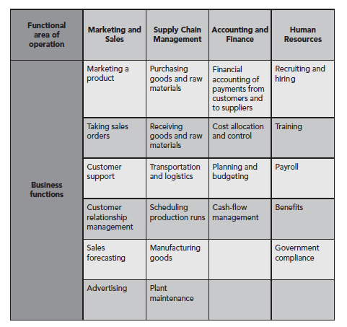
Poslovne funkcije u poduzeću
Izvor: Ellen F. Monk, Bret J. Wagner: „Concepts in Enterprise Resource Planning “, 2013

Slide 24
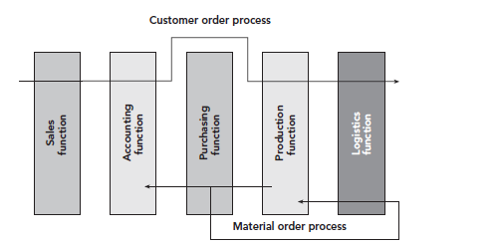
Poslovni procesi u poduzeću - primjer
Izvor: Ellen F. Monk, Bret J. Wagner: „Concepts in Enterprise Resource Planning “, 2013

Slide 25
Nepovezani dijelovi – parcijalni informacijski sustavi
Neintegrirani poslovni informacijski sustav
Izvor: http://www.efos.unios.hr/ (Ekonomski Fakultet u Osijeku), Upravljanje resursima poduzeća

Slide 26
Zašto ERP?
Postojeći sustav ima mnoštvo aktivnosti koje se obavljaju ručno ili postojeće aplikacije zahtijevaju puno ljudskog rada
Aplikacije su nepovezane i ne mogu se dobiti sumarni podaci bez dodatnih manipulacija nad postojećim podacima
Komunikacija s poslovnim partnerima i kupcima se odvija na tradicionalni način (papirnata dokumentacija, telefon i sl.)
Operacije se odvijaju presporo i potrebno je puno ljudske kontrole
Jedan te isti podatak unosi se na više različitih mjesta

Slide 27
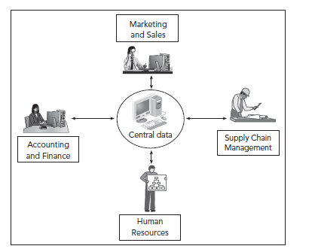
Integrirani informacijski sustav - ERP
INTEGRIRANI INFORMACIJSKI SUSTAV – ERP
Jedinstvena baza podataka
Aplikacije za različite poslovne funkcije
Tok dokumenata kroz ERP sustav
Intenzivna komunikacija kroz aplikaciju/ERP sustav
ERP- enterprise resource planning
Izvori: Ellen F. Monk, Bret J. Wagner: „Concepts in Enterprise Resource Planning “, 2013 i http://www.efos.unios.hr/ (Ekonomski Fakultet u Osijeku), Upravljanje resursima poduzeća

Slide 28
ERP - definicije
ERP je metodologija za efektivno planiranje i kontrolu svih resursa potrebnih prihvat, izvođenje, isporuku i financijski obračun narudžbi klijenata u proizvodnim, distribucijskim i uslužnim poslovnim sustavima (Prema American Production and Inventory Control Society (APICS, 2011))
ERP je konfigurabilni informacijski paket koji integrira informacije i informacijske procese u okviru funkcionalnih područja poslovne organizacije (Kumar & Hillsgersberg, 2000.)
Izvor: http://www.efos.unios.hr/ (Ekonomski Fakultet u Osijeku), Upravljanje resursima poduzeća

Slide 29
ERP - definicije
ERP sustavi su računalni sustavi oblikovani za obradu organizacijskih transakcija i koji omogućuju u realnom vremenu integrirano planiranje, proizvodnju i odgovore na korisničke i klijentske zahtjeve (O’Leary, 2001).
ERP je sustav softverskih paketa koji omogućuju čvrsto povezanu integraciju svih informacijskih tokova u poslovnim sustavima – financijskih, računovodstvenih, o ljudskim resursima, opskrbnom lancu i klijentima (Davenport, 1998)
ERP – jedna baza , jedna aplikacija i jedinstvena sučelja u i kroz cijeli poslovni sustav (Tadjer, 1998).
Izvor: Enterprise resource planning solutions and management / [edited by] Fiona Fui-Hoon Nah, IRM Press, 2002, str. 37
Izvor: http://www.efos.unios.hr/ (Ekonomski Fakultet u Osijeku), Upravljanje resursima poduzeća

Slide 30
Polazne pretpostavke za implementaciju ERP-a
ERP bi trebao biti projektiran u skladu s postojećim organizacijskim sustavom tj. bez većih promjena u organizacijskoj strukturi pod pretpostavkom da organizacija danas dobro funkcionira
Troškovi ERP-a moraju biti usklađeni s objektivnim mogućnostima poslovnog sustava
ERP svojom arhitekturom i strukturom baze podataka mora predvidjeti budući razvitak poslovnog sustava i tehnoloških rješenja
ERP mora biti maksimalno orijentiran korisniku
Mora omogućiti brzi unos i kontrolu ispravnosti na mjestu unosa
Da ima mogućnosti brzog pretraživanja zahtijevanog podatka (informacije)
Pokrivenost svih ključnih poslovnih funkcija i procesa i modularni pristup
Mogućnost razmjene podataka s ostalim sustavima i aplikacijama
Ugrađenost i prilagodljivost za opća i zakonska načela u kojima poslovni sustav sudjeluje

Slide 31
Vježba
Kako radimo vježbu?
Predavač će studente podijeliti u grupe ili „breakout room-ove”
Studenti će zadatak rješavati 20 minuta
Svaka grupa će odabrati predstavnika koji će u ime grupe prezentirati rezultate vježbe

Slide 32

Vježba
Koji poslovni proces je prikazan na dijagramu?
=> Ovo je proces „Prodati robu”
Koje poslovne funkcije sudjeluju u ovom poslovnom procesu?
Nacrtajte dijagram za poslovne procese
„Proizvesti proizvod”
„Nabaviti IT opremu”
„Upravljanje incidentima na IT sustavima”
„Riješiti pritužbu korisnika na iznos telekom računa”
Navedite koje poslovne funkcije sudjeluju u procesu
„Proizvesti proizvod”
„Nabaviti IT opremu”
„Upravljanje incidentima na IT sustavima”
„Riješiti pritužbu korisnika na iznos telekom računa”
Izvor: Brumec: „Modeliranje poslovnih procesa”, 2011

